Slide 1
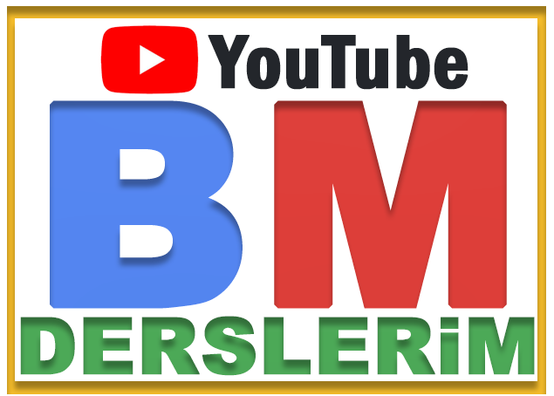

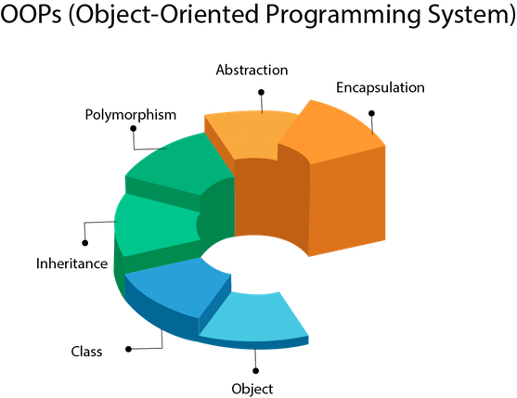
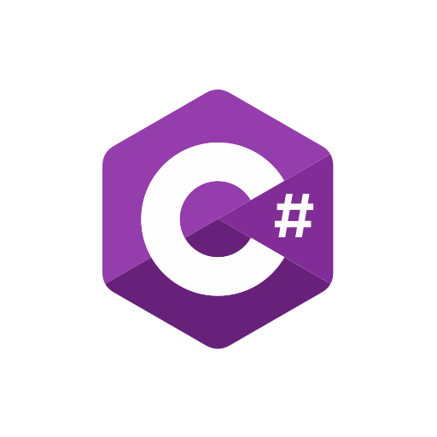
C# Tarihçesi ve Kurulumu
Nesneye Dayalı Programlama Dersi
www.youtube.com/BMderslerim
Hazırlayan ve Sunan: Mahmut Sami Seyhan 1911404042
Tarih : 28/05/2022
Sürüm : v1
Ders Yürütücüsü : Doç. Dr. İsmail KIRBAŞ

Slide 2

İçindekiler
C# Tarihçesi
Visual Studio Kurulumu
Visual Studio ile C# Kurulumu
Kaynaklar
www.youtube.com/BMderslerim

Slide 3
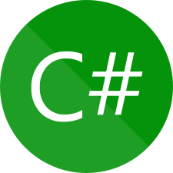
C# Tarihçesi
C# (si şarp şeklinde telaffuz edilir), Microsoft‘un geliştirmiş olduğu yeni nesil programlama dilidir. Yine Microsoft tarafından geliştirilmiş .NET Teknolojisi için geliştirilmiş dillerden biridir.
Microsoft tarafından geliştirilmiş olsa da ECMA ve ISO standartları altına alınmıştır.
C programlama dilinde bir tam sayı değişkeni 1 atırmak için ++ soneki kullanılır. C++ dili adını, C diliyle Nesneye Yönelimli Programlama yapabilmek için eklentiler (C With Classes) almıştır. Benzer şekilde C++ diline yeni eklentiler yapılarak ((C++)++) bir adım daha ileriye götürülmüş ve tamamen nesneye yönelik tasarlanmış C# dilinin isimlendirilmesinde, + karakterlerinin birbirlerine yakınlaşmış hali ve bir melodi anahtarı olan C# Major kullanılmıştır.
Bu dilin tasarlanmasına Pascal, Delphi derleyicileri ve J++ programlama dilinin tasarımlarıyla bilinen Anders Hejlsberg liderlik etmiştir.

Slide 4
C# Tarihçesi
Birçok alanda Java‘yı kendisine örnek alır ve C# da java gibi C ve C++ kod sözdizimine benzer bir kod yapısındadır. .NET kütüphanelerini kullanmak amacıyla yazılan programların çalıştığı bilgisayarlarda uyumlu bir kütüphanenin ve yorumlayıcının bulunması gereklidir. Bu, Microsoft’un .Net Framework‘u olabileceği gibi ECMA standartlarına uygun herhangi bir kütüphane ve yorumlayıcı da olabilir. Yaygın diğer kütüphanelere örnek olarak Portable.Net ve Mono verilebilir.
Özellikle nesne yönelimli programlama kavramının gelişmesine katkıda bulunan en aktif programlama dillerinden biridir .NET platformunun anadili olduğu bazı kesimler tarafından kabul görse de bazıları bunun doğru olmadığını savunur.
C#, .NET orta seviyeli programlama dillerindendir. Yani hem makine diline hem de insan algısına eşit seviyededir. Buradaki orta ifadesi dilin gücünü değil makine dili ile günlük konuşma diline olan mesafesini göstermektedir. Örneğin; Visual Basic .NET (VB.NET) yüksek seviyeli bir dildir dersek bu, dilin insanların günlük yaşantılarında konuşma biçimine yakın şekilde yazıldığını ifade etmektedir. Dolayısıyla VB.NET, C#.NET’ten daha güçlü bir dildir diyemeyiz. Programın çalışması istenen bilgisayarlarda framework kurulu olması gerekmektedir.

Slide 5
Tasarım Hedefleri
ECMA tarafından C# dilinin tasarım hedefleri şöyle sıralanır:
C#; basit, modern, genel-amaçlı, nesneye yönelik programlama dili olarak tasarlanmıştır.
Çünkü yazılımın sağlamlığı, güvenirliği ve programcıların üretkenliği önemlidir. C# yazılım dili, güçlü tipleme kontrolü (strong type checking), dizin sınırlar kontrolü (array bounds checking), tanımlanmamış değişkenlerin kullanım tespiti, (source code portability), ve otomatik artık veri toplama (garbage collector) gibi özelliklerine sahiptir.
Programcı portatifliği özellikle C ve C++ dilleri ile tecrübesi olanlar için çok önemlidir.
Enternasyonal hale koymak için verilen destek çok önemlidir.
C# programlama dili Sunucu (bilişim) ve gömülü sistemler için tasarlanmıştır. Bununla birlikte C# programlama dili en basit işlevselli fonksiyondan işletim sistemini kullanan en teferruatlısına kadar kapsamaktadır.
C# uygulamaları hafıza ve işlemci gereksinimleri ile tutumlu olmak üzere tasarlanmıştır. Buna rağmen C# programlama dili performans açısından C veya Assembly dili ile rekabet etmek için tasarlanmamıştır.

Slide 6
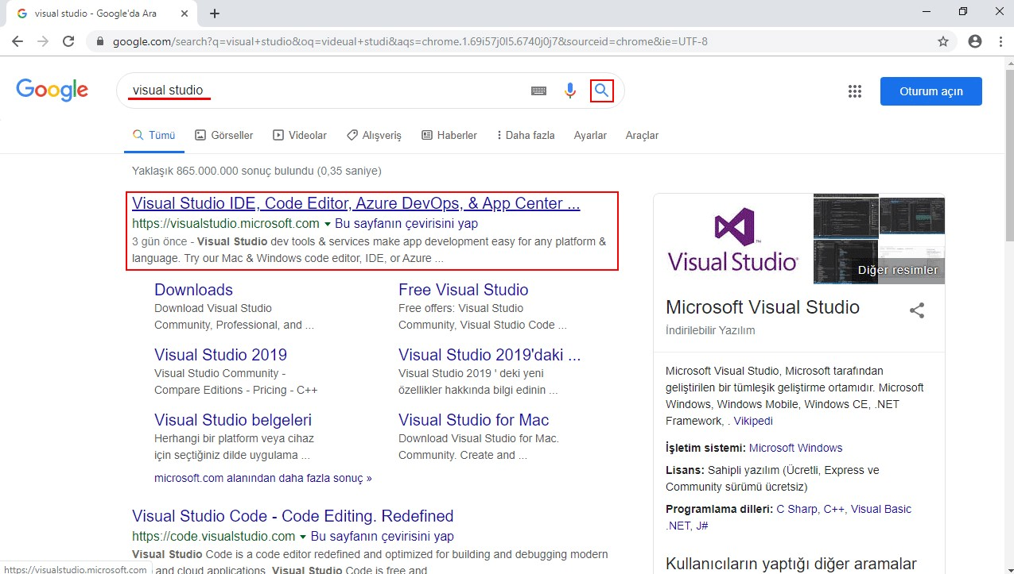
Visual Studio Kurulumu

Slide 7
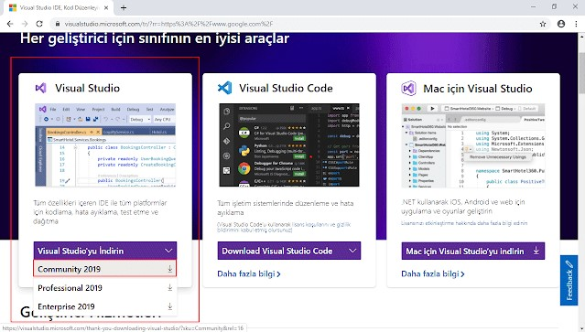

Slide 8
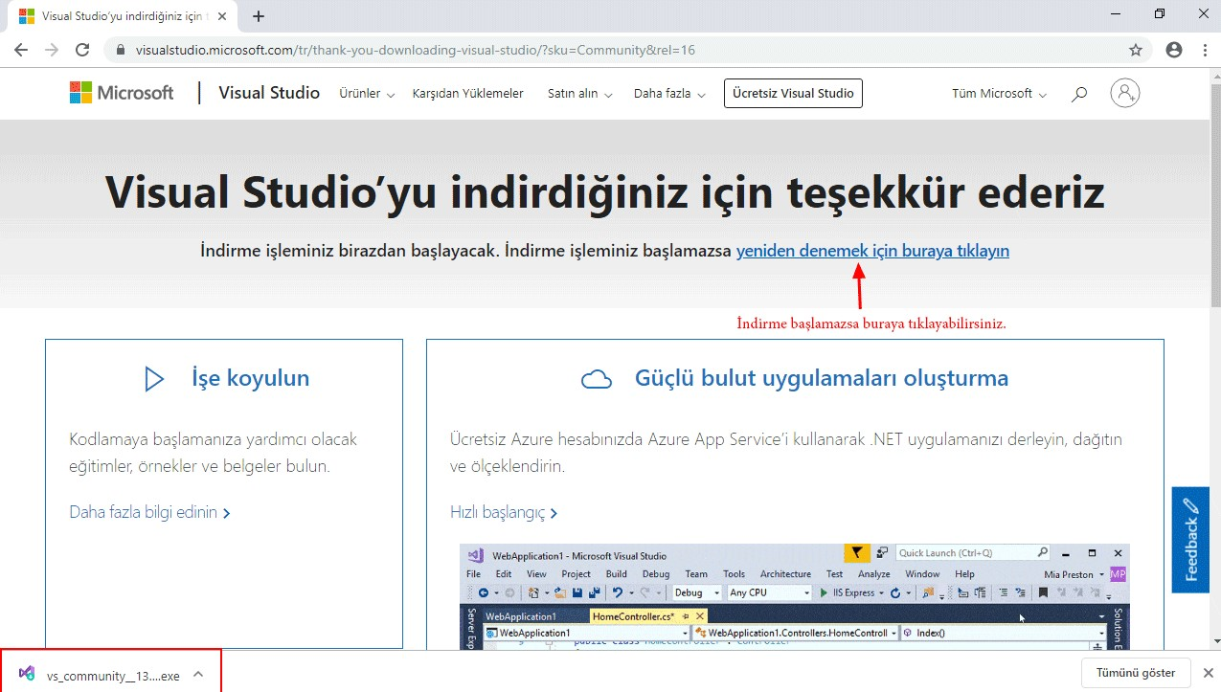

Slide 9
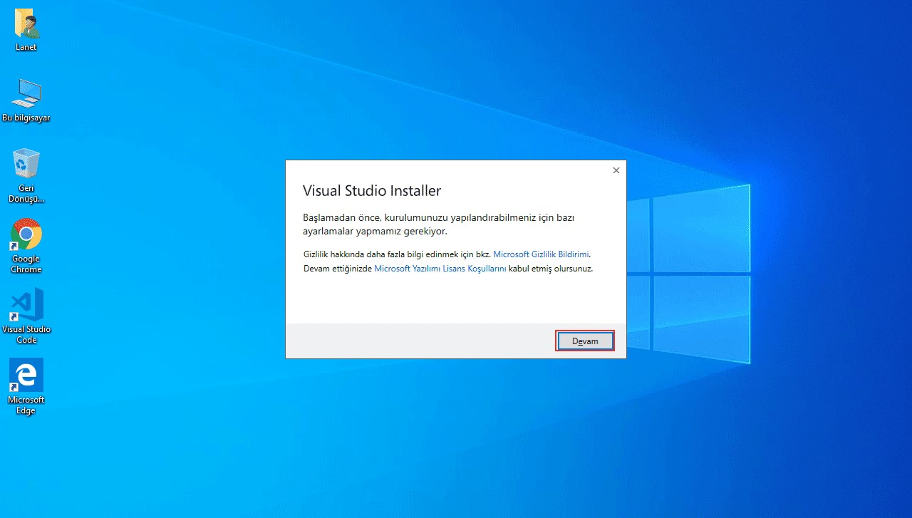

Slide 10
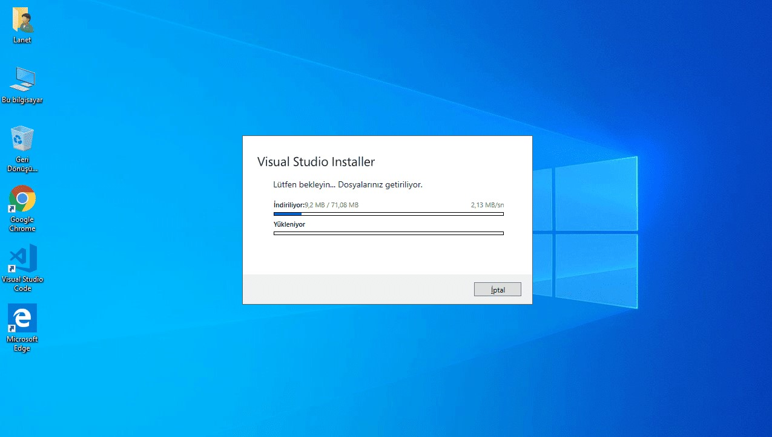

Slide 11
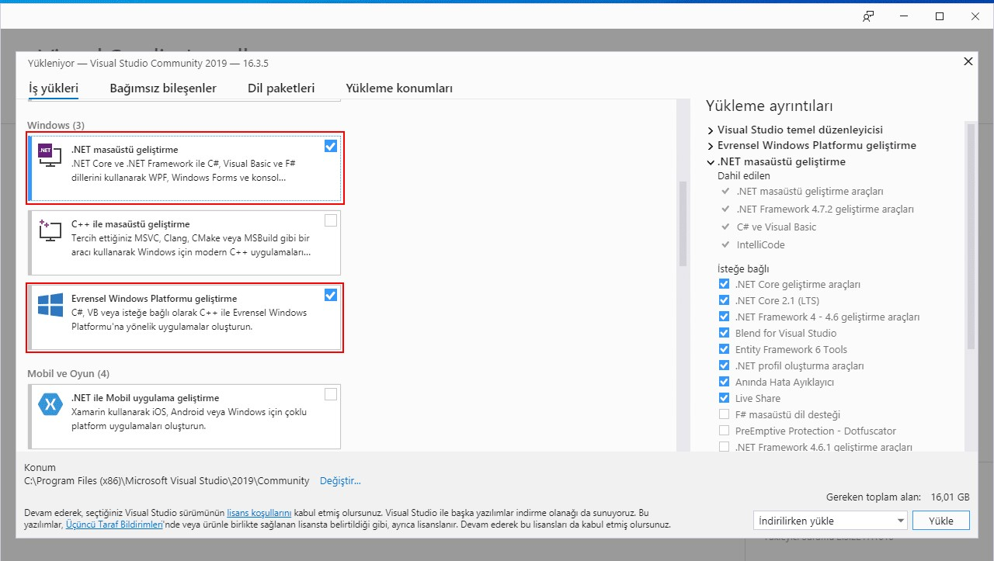
Visual Studio ile C# Kurulumu

Slide 12
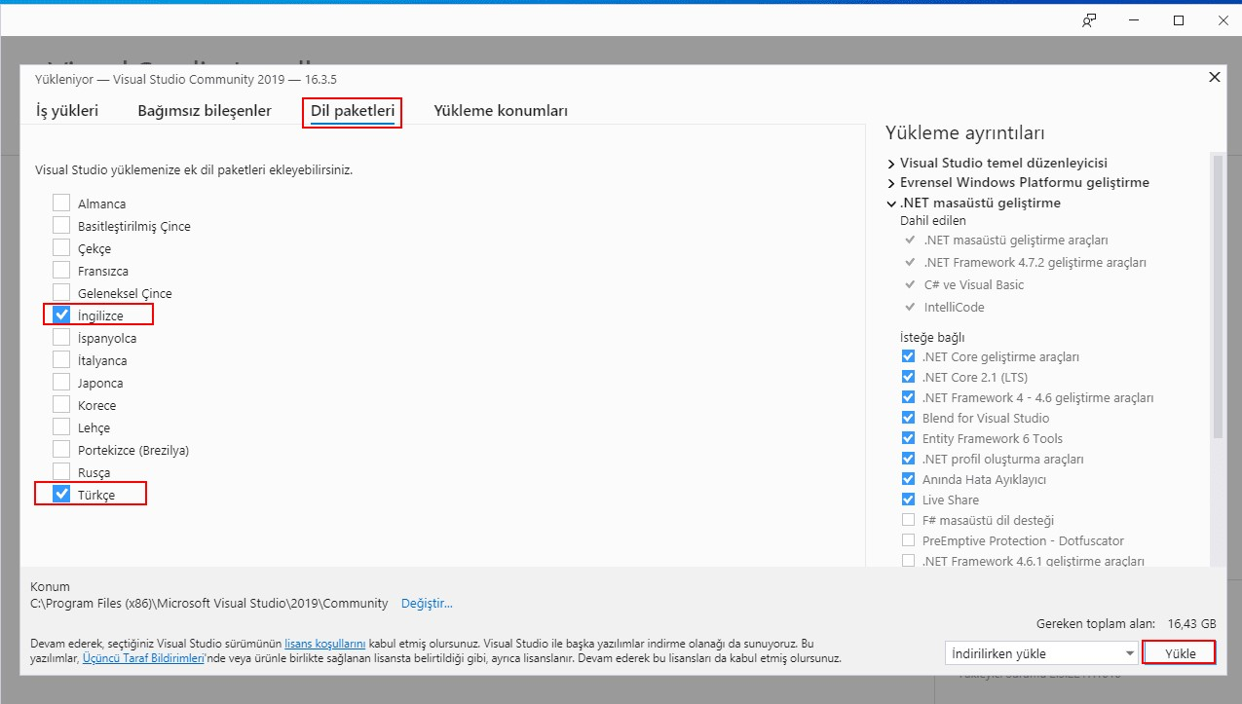

Slide 13
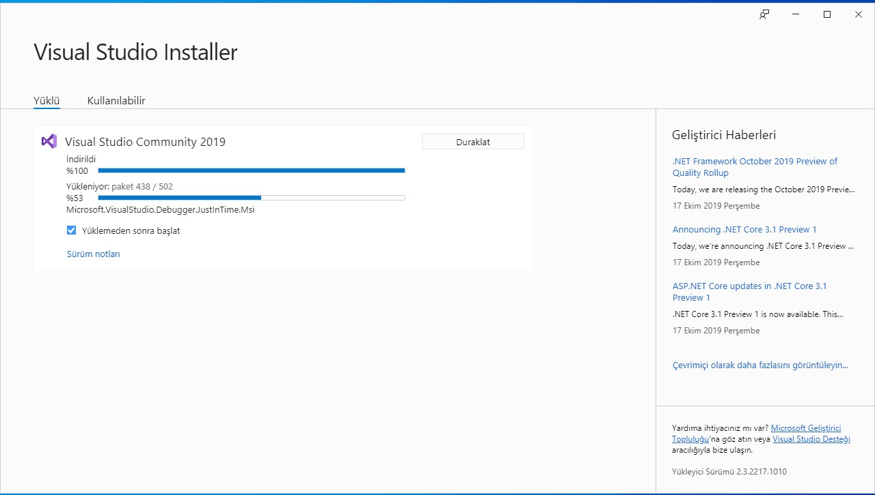

Slide 14
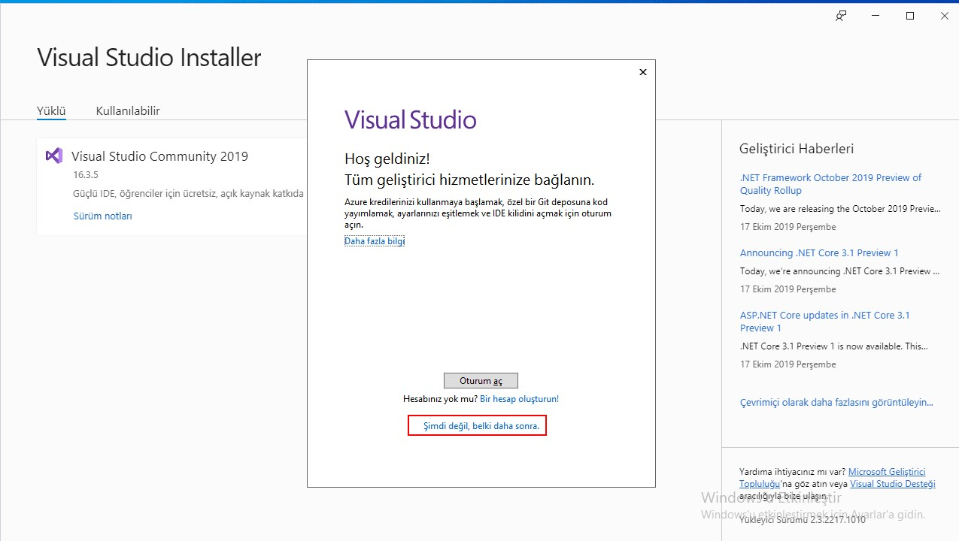

Slide 15
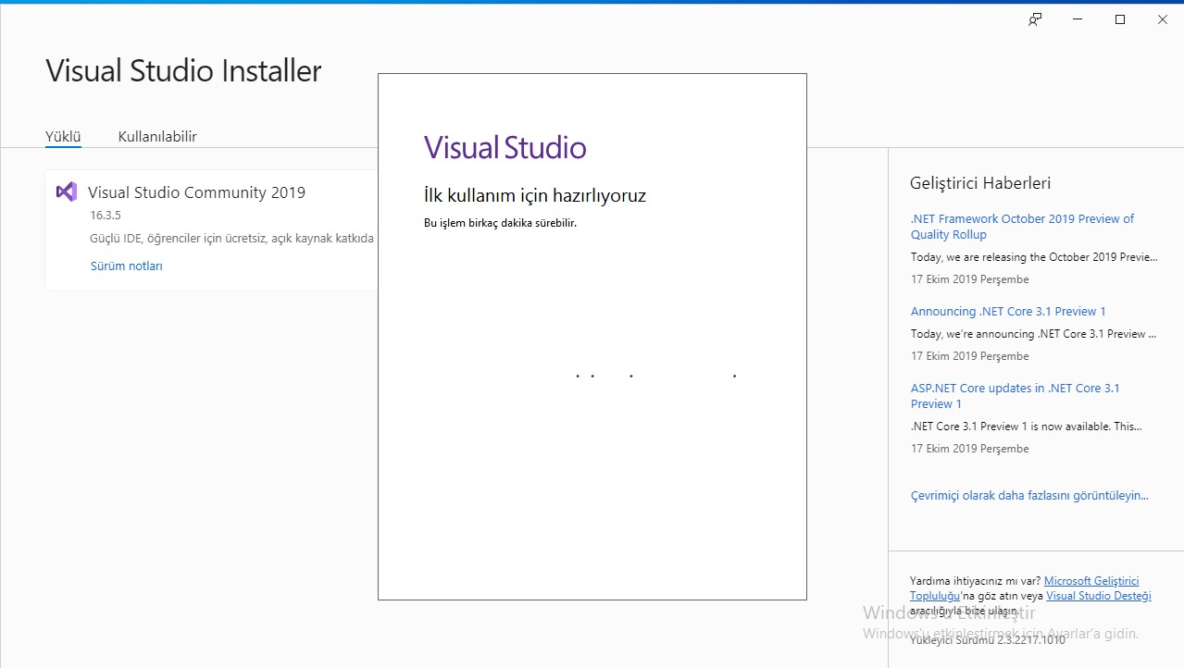

Slide 16
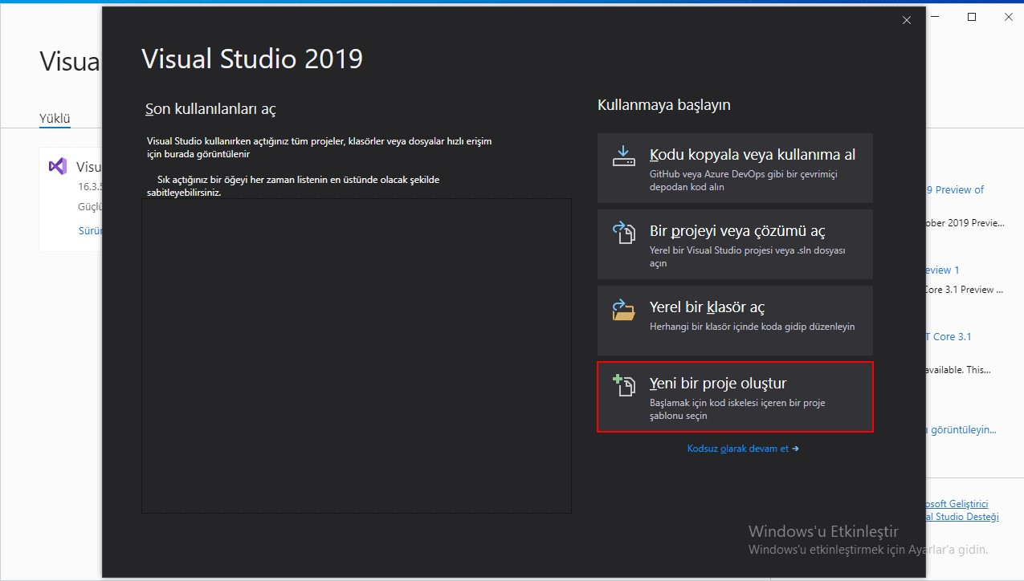

Slide 17
Kaynaklar
C# Tarihçesi (https://tr.wikipedia.org/wiki/C_Sharp)
C# Tarihçesi (https://www.emrebostan.com/c-sharp-tarihcesi/)
C# Kurulu (https://www.msoguz.com/2019/10/visual-studio-ve-csharp-kurulumu.html)
www.youtube.com/BMderslerim

Slide 18
İlginiz için teşekkürler…
Nesneye Dayalı Programlama Dersi
www.youtube.com/BMderslerim
Hazırlayan ve Sunan : Mahmut Sami Seyhan 1911404042 E-posta : mahmutsamiseyhan.mss@gmail.com
Tarih : 28/05/2022
Sürüm : v1
Ders Yürütücüsü : Doç. Dr. İsmail KIRBAŞ

